Slide 1
Média a grafy
Tomáš Kostka

Slide 4
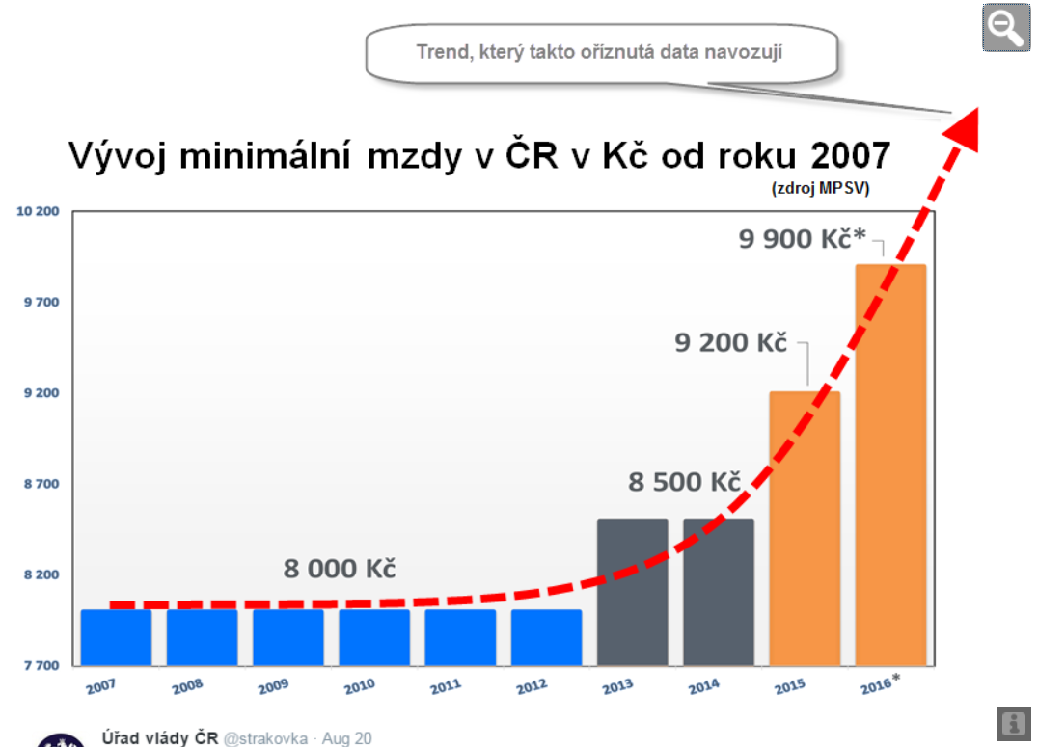

Slide 5
6 % nebo 167 %

Slide 9
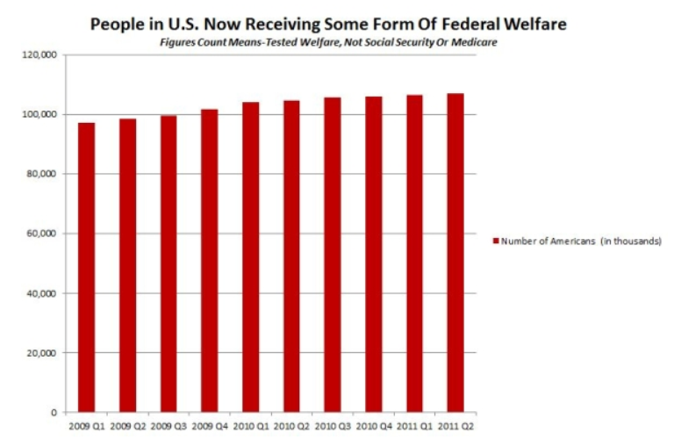

Slide 10
Novinky.cz

Slide 11
Počet nezaměstnaných

Slide 12
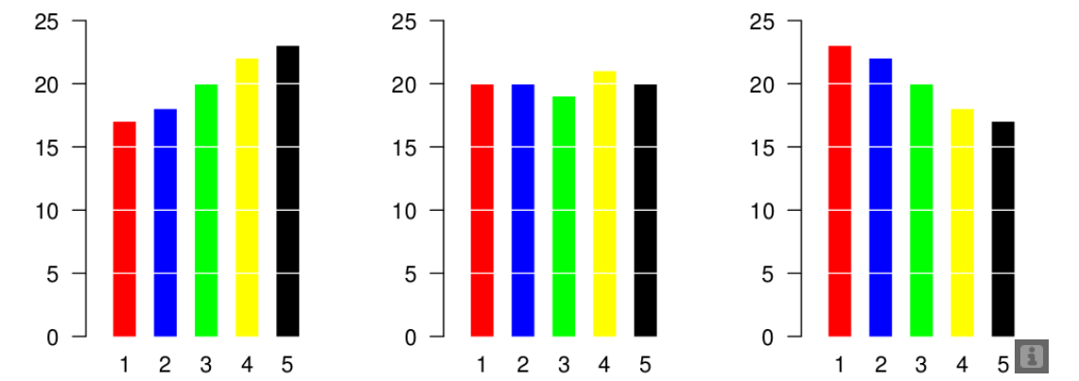

Slide 13
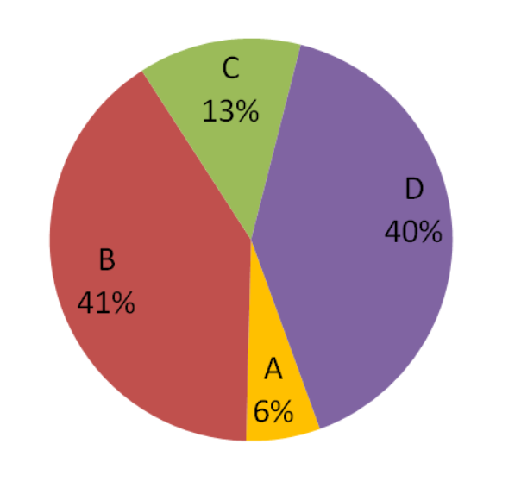

Slide 17
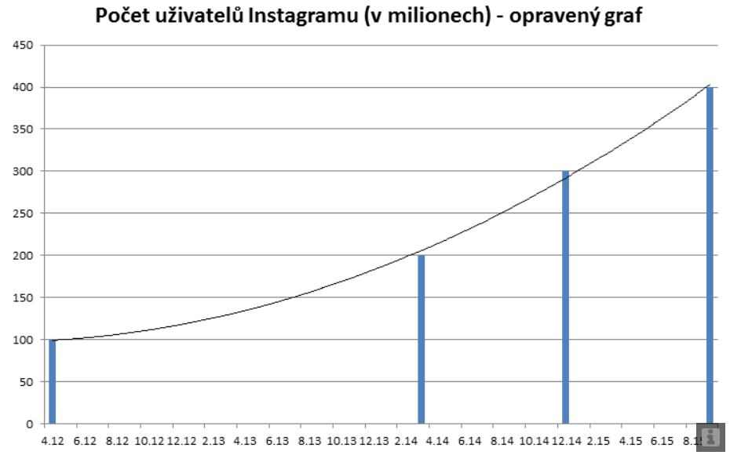

Slide 21
Novinky.cz

Slide 23
Pokud se podíváme do statistik, zjistíme, že země s nejvyšší minimální mzdou v EU jsou Belgie (nezaměstnanost 8,8%), Francie (10,2%) a Lucembursko (4,9%). Země s nejnižší minimální mzdou jsou pak Bulharsko (11,6%), Rumunsko (7,3%) a Litva (12,4%).

Slide 24
Vliv masových médií
Tomáš Kostka

Slide 25
rozhlasová hra Válka světů

Slide 26
volby Kennedy × Nixon, rádio × televize

